Slide 1

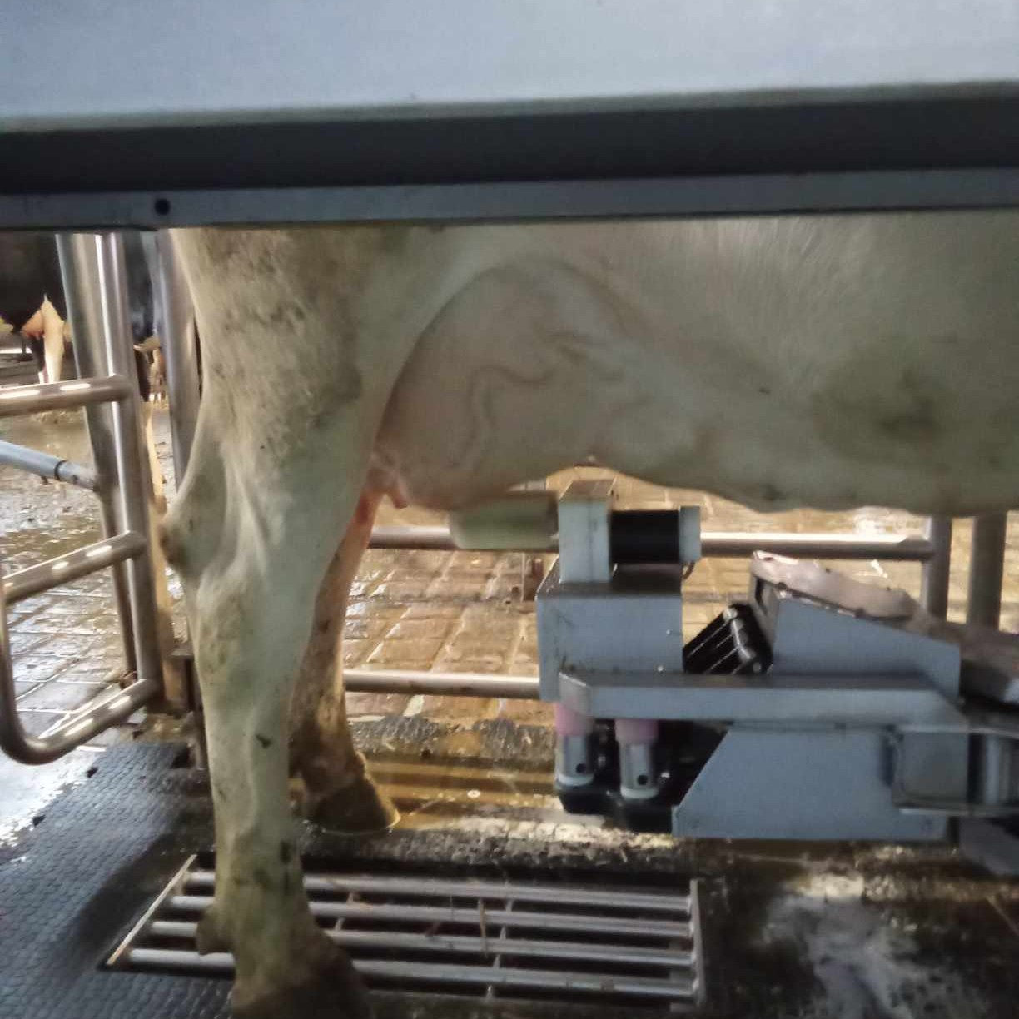
MULSUL ROBOTIZAT

Slide 2
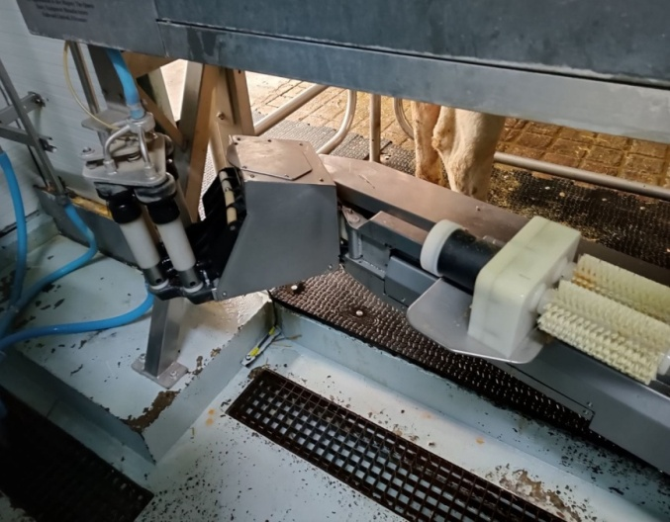
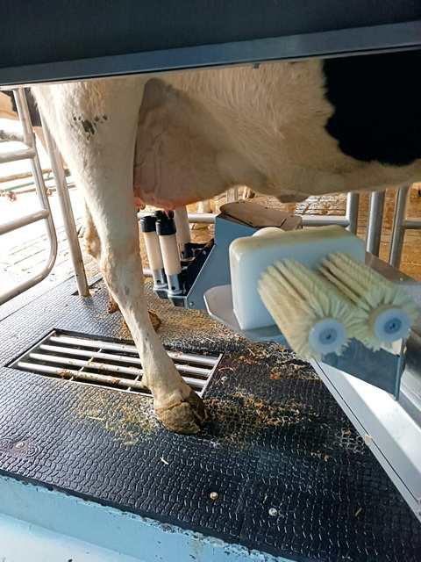
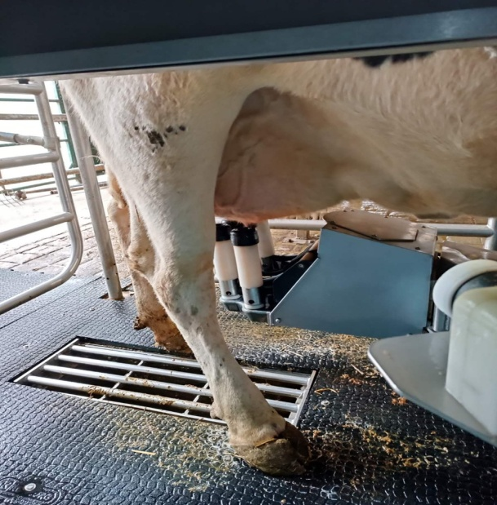
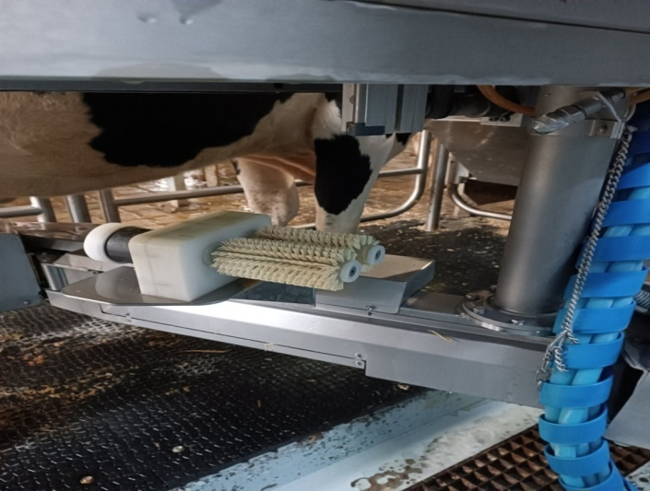
PAȘII MULSULUI ROBOTIZAT
1.Pas: vaca intră în boxă și este identificată
2.Pas: spălarea paharelor de muls
4. Pas: atașarea paharelor de muls pe uger
3. Pas: spălarea ugerului

Slide 3
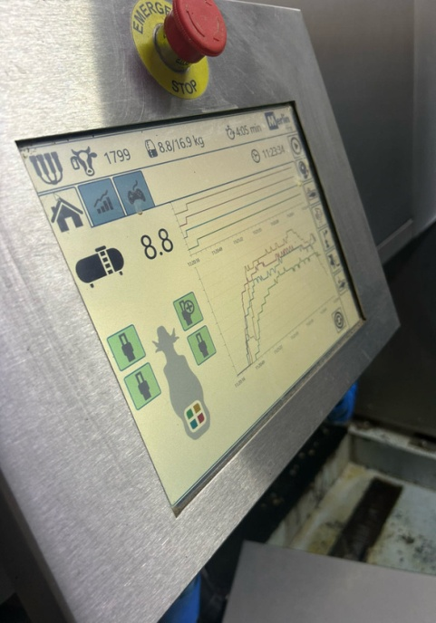
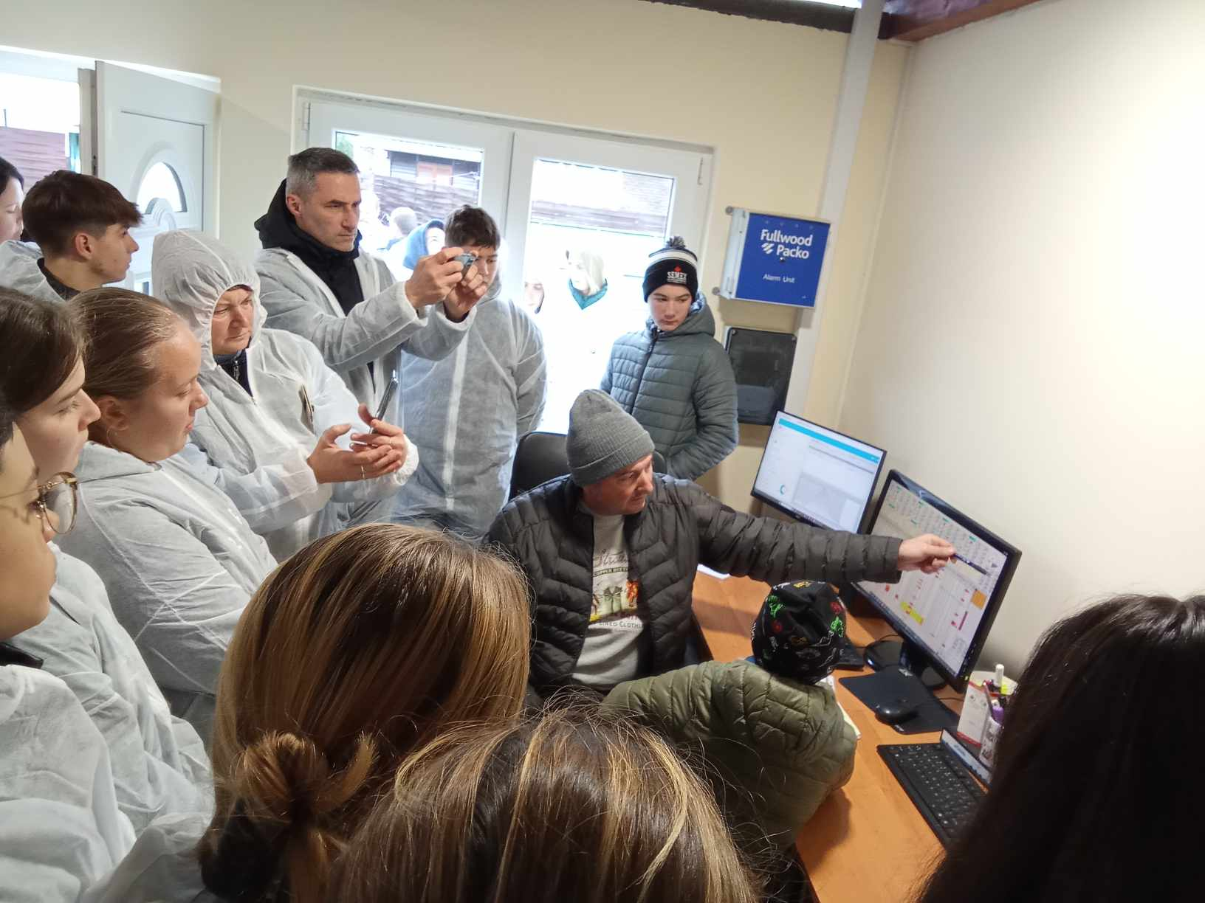
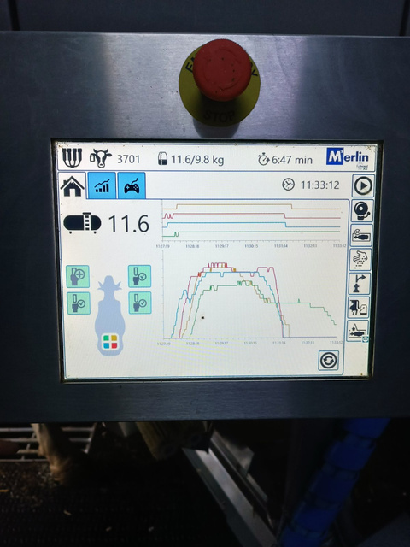
Calculator cu datele vacii
(cât lapte dă / în cât timp a dat laptele / numărul vacii)

Slide 4
Procesul mulsului robotizat
Roboții pentru mulsul vacilor urmează, de obicei, următorii pași:
Identificare: robotul recunoaște vaca cu ajutorul unui cip sau al unei crotalii.
Pregătire: robotul curăță ugerul și mameloanele pentru a asigura igiena.
Muls: robotul prinde mameloanele și colectează laptele.
Verificare: robotul verifică calitatea și cantitatea laptelui.
Curățare: robotul curăță mameloanele și echipamentul de muls.
Eliberare: robotul eliberează vaca.
Mulsul robotizat este o metodă automatizată, eficientă și igienică de muls al vacilor.

Slide 5
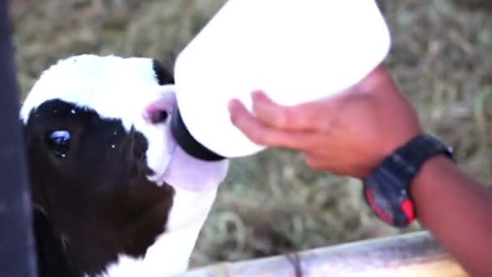
Sistemul de muls robotizat funcționează astfel: vaca intră voluntar într-o boxă, unde robotul, cu ajutorul senzorilor, determină poziția ugerului. Brațele robotice curăță automat ugerul, apoi se atașează la acesta. Laptele este extras cu ajutorul unui sistem de vacuum, iar în același timp robotul verifică și calitatea laptelui. La finalul procesului, robotul detașează automat brațele, iar vaca poate părăsi boxa.
Sistemul are numeroase avantaje față de mulsul tradițional:
robotul funcționează continuu, astfel vacile pot fi mulse oricând
asigură un muls igienic, deoarece brațele funcționează într-un mediu steril
reduce necesarul de forță de muncă
poate detecta probleme de sănătate ale vacilor, cum ar fi mastita, și trimite alerte fermierului
Mulsul robotizat este o soluție modernă și eficientă pentru producția de lapte.

Slide 6
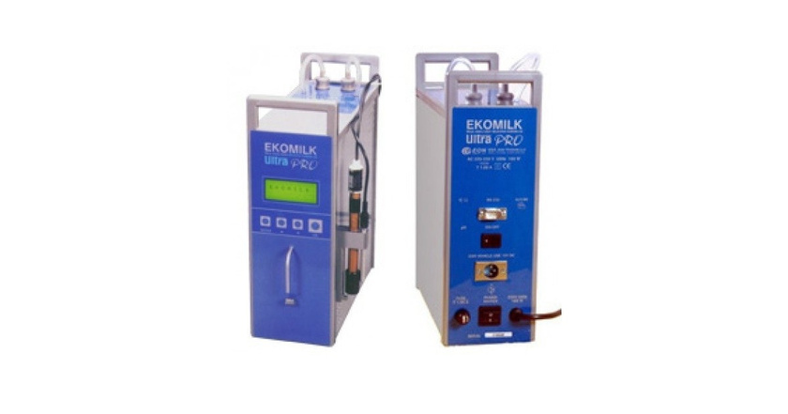
Calitatea laptelui, verificarea acestuia
De fiecare dată când laptele este transportat de la fermă, se analizează:
conținutul de grăsime
proteina
lactoza
substanța uscată
numărul de celule somatice
bacteriile
Bacterii: 10.000 (atât este la ferma din Muzsla), 100.000 este limita admisă (peste această valoare laptele nu este preluat)
Număr de celule somatice: 210.000 (la fermă), 400.000 este limita admisă
Grăsime: 3,89% – corespunzător
Aparat pentru analizarea laptelui

Slide 7

Realizat de Nagy Ágota
Fotografiile sunt proprii

